Slide 1
Automate Programmable industriel
Le SIMATIC Manager

Slide 2
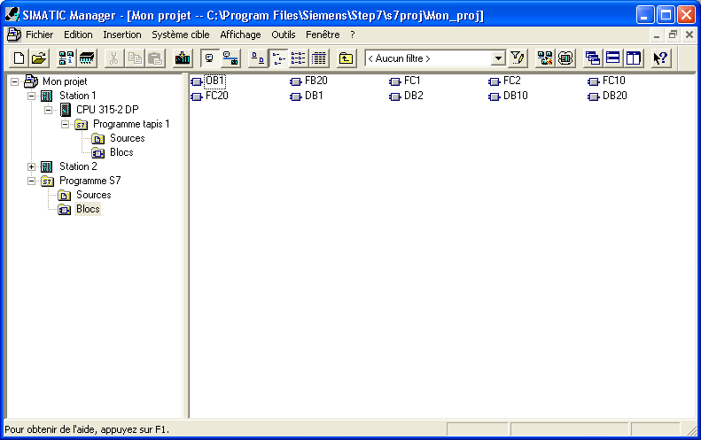
Le SIMATIC Manager

Slide 3

Objectifs du chapitre
A l‘issue du chapitre „Le SIMATIC MANAGER“, vous allez...
... connaître la structure d‘un projet
dans le SIMATIC Manager
... connaître l‘affichage en ligne / hors ligne
dans le SIMATIC Manager
... connaître la bibliothèque standard de STEP7
... connaître l‘aide dans STEP7
... savoir désarchiver un projet
avec le SIMATIC Manager

Slide 4

Du processus au projet
Gestion des projets
SIMATIC Manager
Matériel
FB21
OB1
E1.0
E1.1
A4.0
Processus
Logiciel
Notes:
Insérer une station
L‘option de menu Insertion -> Station -> Station SIMATIC 300 ou Station
SIMATIC 400 permet d‘insérer une nouvelle station dans le projet en cours.
Le nom attribué automatiquement à cette station „SIMATIC 300 (1)“ peut être modifié par l‘utilisateur.

Slide 5
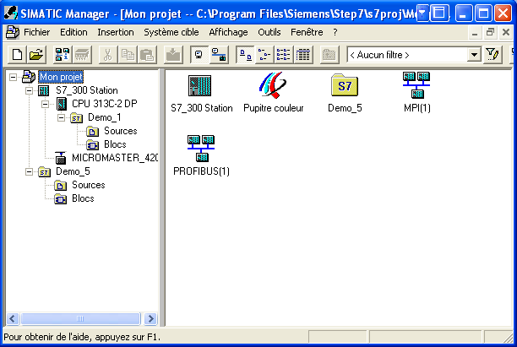
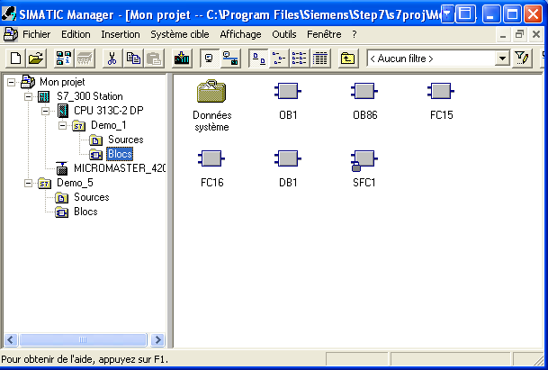
Structure d‘un projet STEP 7

Slide 6
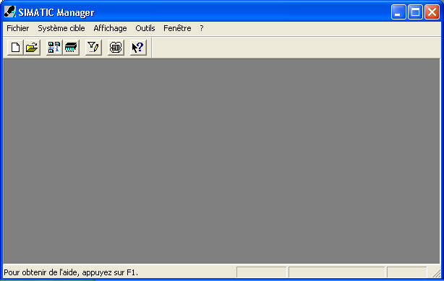
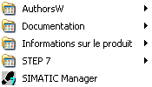
Lancement du SIMATIC Manager
ou
Notes:
Créer la configuration Cela signifie déterminer l‘agencement des modules dans le support (châssis).
prévue Cette configuration effectuée par l‘utilisateur est appelée configuration prévue ou personnalisée.
Châssis Dans le catalogue du matériel, on ouvre par exemple une station SIMATIC 300. Le catalogue du châssis „RACK-300" comprend un rail profilé. Celui-ci peut être inséré par un double clic (ou par glisser-déplacer) dans la fenêtre "Configuration matérielle".
Deux listes d‘équipement de châssis apparaissent alors dans la fenêtre divisée en deux parties : une simple liste en haut, une vue détaillée avec les références de commande, les adresses MPI et les adresses d'E/S en bas.
Alimentation Si un module d‘alimentation est nécessaire, on insère le module "PS-300“
(PS: Power Supply) correspondant dans la liste à l'emplacement n°1 à partir du catalogue par un double clic ou par glisser-déplacer.
CPU La CPU est par exemple sélectionnée et insérée à l'emplacement n°2 à partir du catalogue "CPU-300".
Emplacement N° 3 L'emplacement n° 3 est réservé comme adresse logique pour un coupleur IM (dans une configuration multi-châssis). Si cet emplacement doit être réservé dans la configuration effective pour le montage ultérieur d‘une carte IM, il faut y enficher un module de réservation DM 370 (DUMMY).
"Montage" de A partir de l'emplacement n°4, il est possible de monter sur le châssis par
modules glisser-déplacer ou double-clic jusqu‘à 8 modules de signaux (SM), processeurs de communication (CP) ou modules fonctionnels (FM) sélectionnés dans le catalogue matériel. Une fois les modules sélectionnés, les emplacements auxquels ils peuvent être enfichés, sont automatiquement repérés en vert.

Slide 7
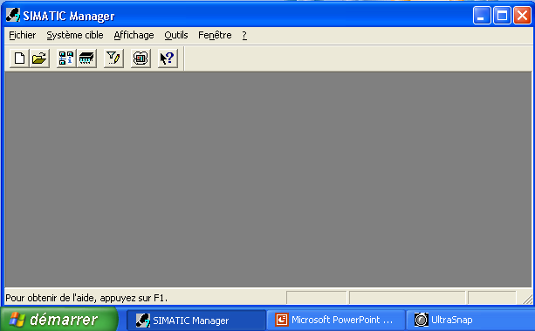
Menus et barres d‘outils du SIMATIC Manager
Barre
de titre
Barre
de menus
Barre d‘outils
Barre d‘état
Barre
des tâches
Notes:
Numéros Les numéros d'emplacement dans le châssis d‘un S7-300 facilitent
d'emplacement l‘établissement du schéma d‘adressage dans l‘environnement S7-300. La première adresse dans le module est déterminée par sa position dans le châssis.
Emplacement 1 Alimentation électrique. En standard, elle occupe le premier emplacement. Un module d'alimentation n‘est pas obligatoire. Un système S7-300 peut aussi fonctionner directement sur 24 V.
Emplacement 2 Emplacement de la CPU.
Emplacement 3 Il est logiquement réservé à un coupleur (IM) pour une configuration multi-châssis avec châssis d'extension. Même lorsqu‘aucun coupleur IM n‘est monté, il faut en tenir compte dans le schéma d‘adressage.
Lorsque l‘emplacement doit être maintenu physiquement libre (par exemple pour le montage ultérieur d‘un coupleur IM), on peut insérer un module de réservation DM370 à cet emplacement.
Emplacements 4 à 11 L‘emplacement 4 est le premier emplacement disponible pour des modules d‘E/S, des processeurs de communication (CP) ou des modules de fonction (FM).
Exemples d‘adressage :
• Un module d'entrée TOR à l'emplacement 4 commence avec l‘adresse
d'octet 0 .
• La DEL supérieure sur un module de sorties TOR à l'emplacement 6
correspond à A8.0.
Nota 4 octets en E/S sont réservés à chaque emplacement. En cas d‘utilisation de modules d‘entrées/sorties TOR 16 voies, on perd 2 octets en entrée et en sortie par emplacement.

Slide 8
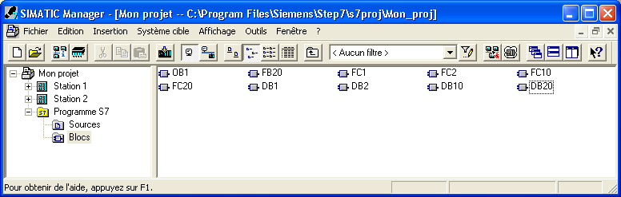
Barre d‘outils du SIMATIC Manager
Boutons de Windows
Boutons de STEP 7
Partenaires accessibles
Carte mémoire S7
Chargement dans l‘automate
Définition du filtre
Appel du filtre
Simulation de modules (S7-PLCSIM)
Configuration des réseaux (Netpro)
Disposition des fenêtres

Slide 9
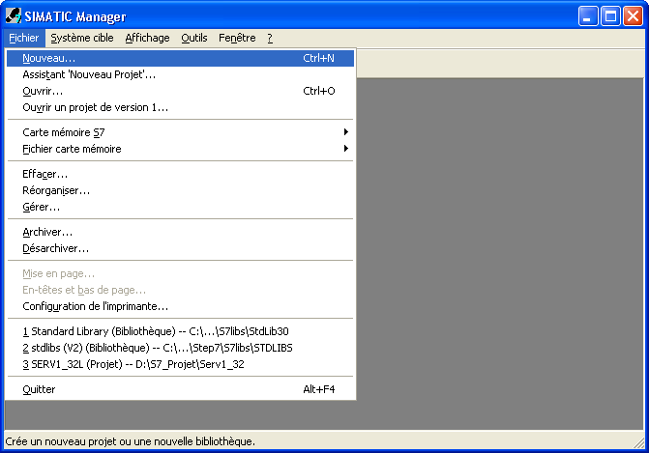
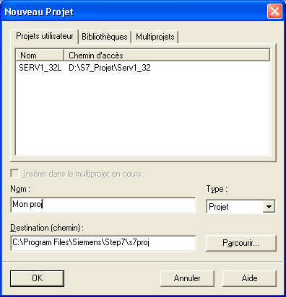
Création d‘un projet S7
Entrez le nom du projet dans cette zone et valider par "OK"

Slide 10
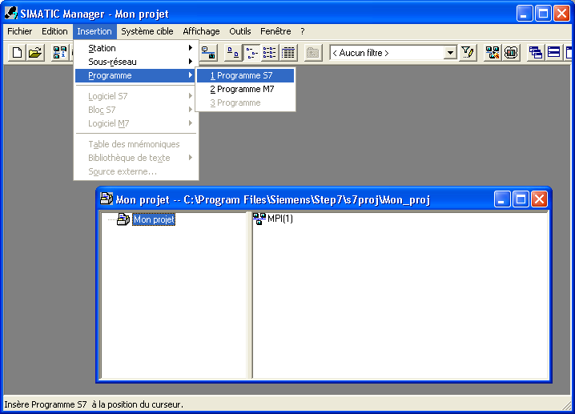
Insertion d‘un programme S7

Slide 11
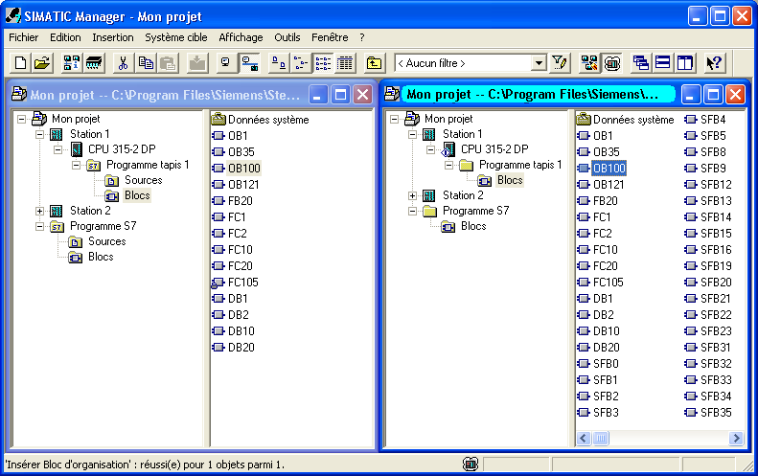
Affichage en ligne/hors ligne dans le SIMATIC Manager

Slide 12
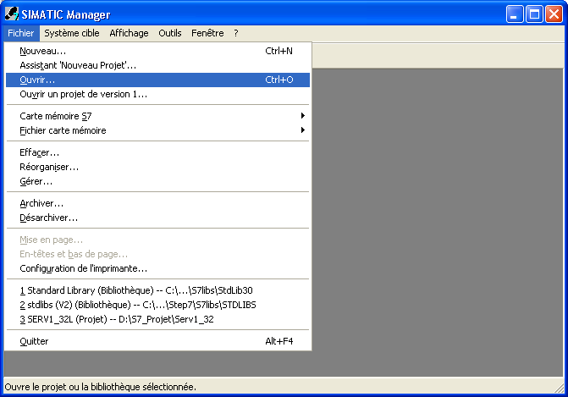
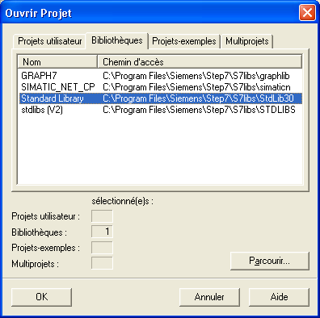
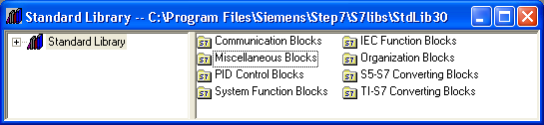
Bibliothèque standard (Standard Library)

Slide 13
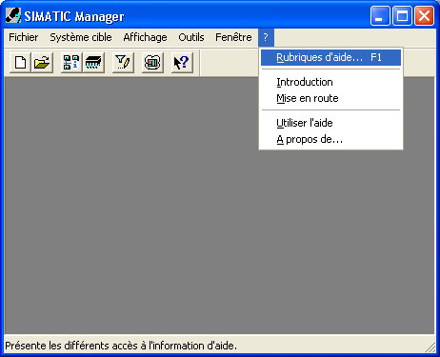
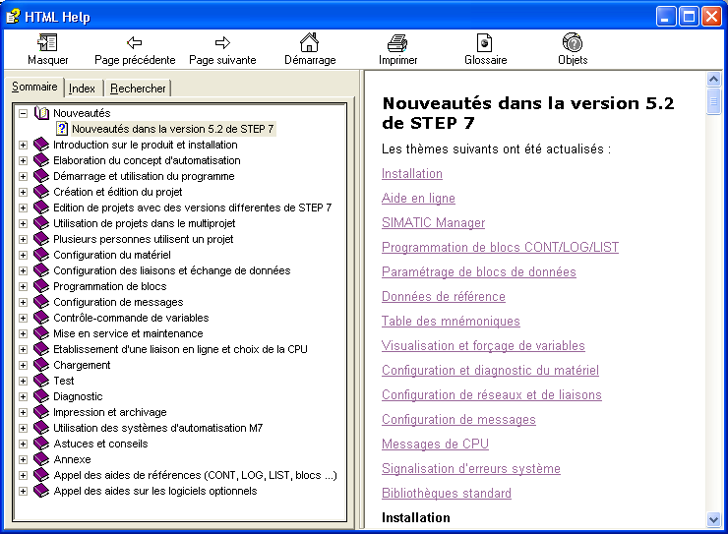
Aide dans STEP 7

Slide 14
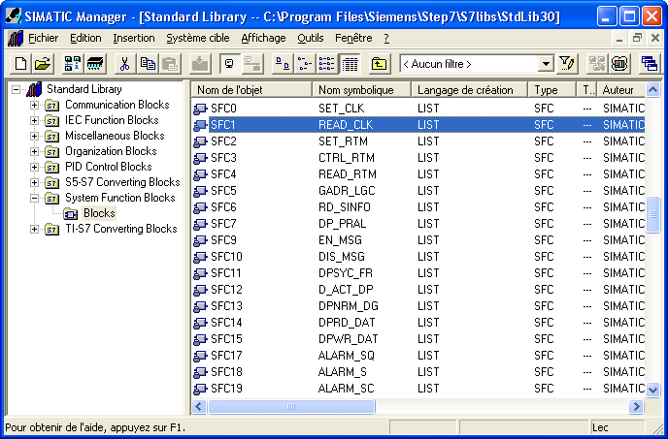
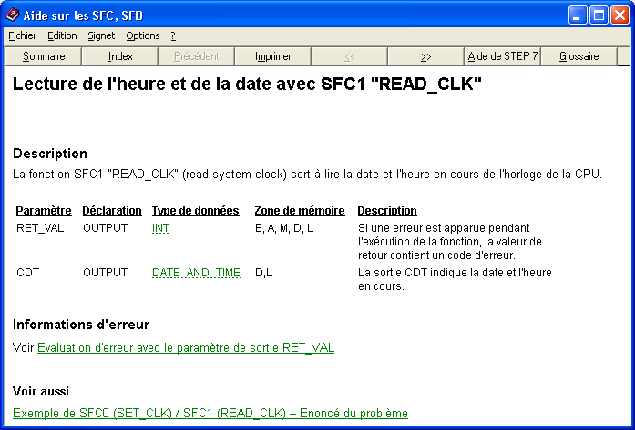
Aide contextuelle dans STEP 7
Touche de fonction F1

Slide 15
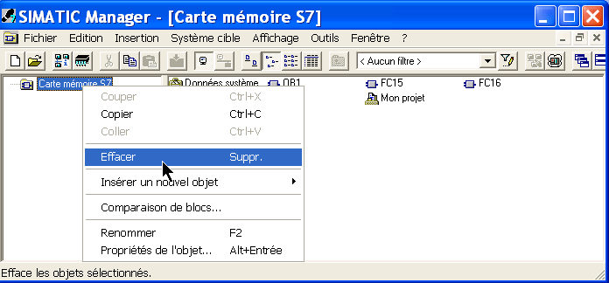
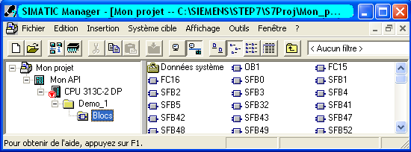
Effacement d‘une carte mémoire
Effacer MMC ou FLASH sur la PG
Effacer blocs sur MMC de la CPU

Slide 16
Exercice : Effacement général de la CPU et redémarrage
Effacement
Après insertion d‘une
carte mémoire
Manuel
À partir de la console
- Mettez le sélecteur de mode sur "STOP"
- Tournez le sélecteur
de mode sur "MRES" jusqu'à ce que la LED "STOP" clignote deux
fois (lentement).
- Relâchez le sélecteur
(il revient automatique-ment sur "STOP").
- Positionnez
- Sélecteur de mode
sur "RUN-P“
Options de menu :
Système cible ->
Diagnostic/Réglages ->
État de fonctionnement ->
Stop
Options de menu :
Système cible ->
Diagnostic/Réglages ->
Effacement général
- Sélecteur de mode
sur "STOP"
- Insérez la carte
mémoire (le clignote-
ment lent de la LED
"STOP“ indique que
la demande d‘efface-
ment est en cours).
- Positionnez le
sélecteur sur
Demande
d'effacement
Exécuter
l‘effacement
Redémarrer
- Positionnez le sélecteur
sur "RUN“ ou "RUN-P“.
- Système cible -> Diagnostic
/Réglages -> État de
fonctionnement -> Redém.
- Positionnez le sélecteur
sur "RUN“ ou "RUN-P“.
20/09/2026
16

Slide 17
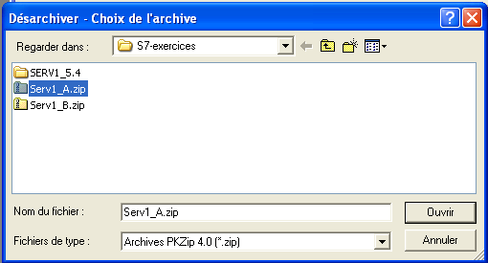
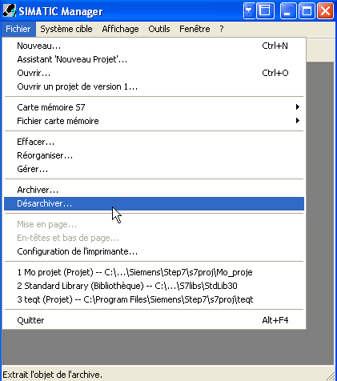
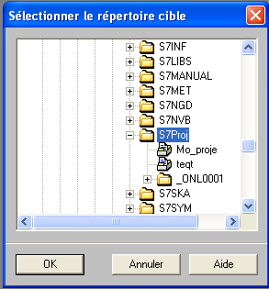
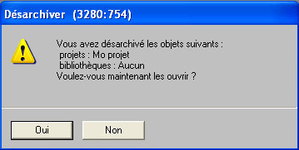
Exercice : Désarchivage et enregistrement d‘un projet

Slide 18
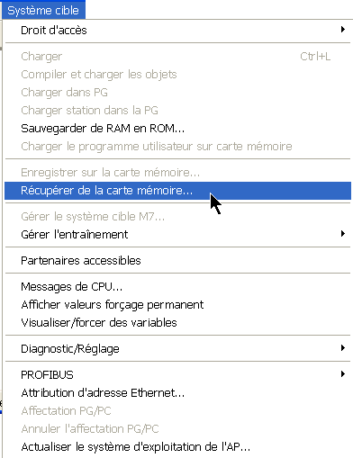
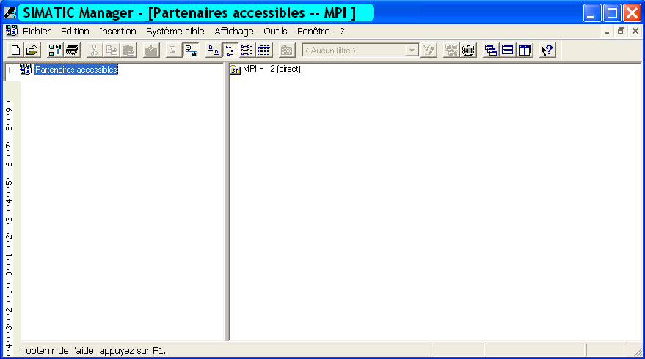
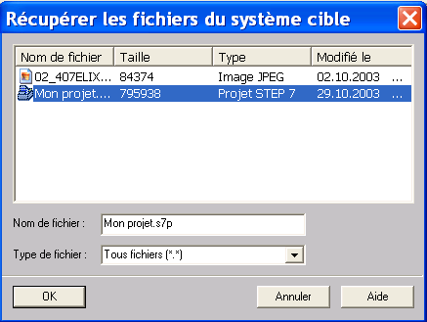
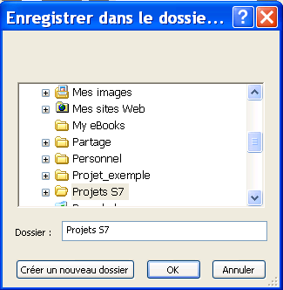
Chargement d‘un projet d‘une carte mémoire (Micro Memory Card)

Slide 19
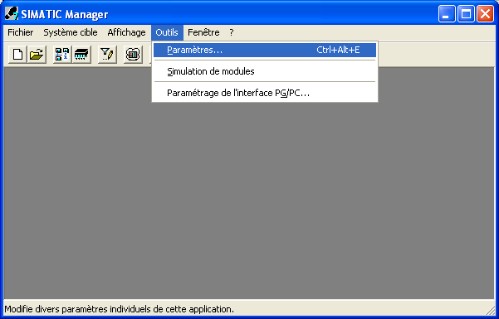
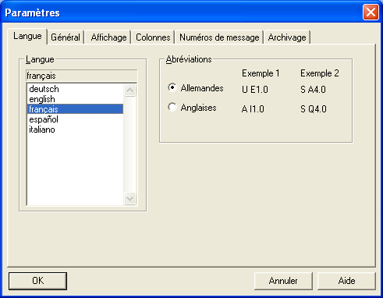
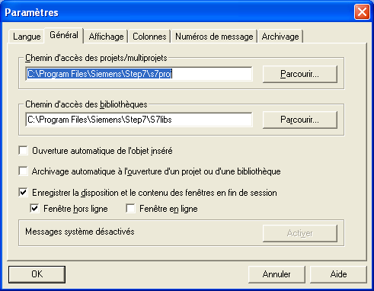
Paramètres du SIMATIC Manager

Slide 20
MERCI POUR VOTRE PARTICIPATION

